Slide 1
Presentació tècnica
Nacho Munné i Mario Gonzàlez

Slide 2
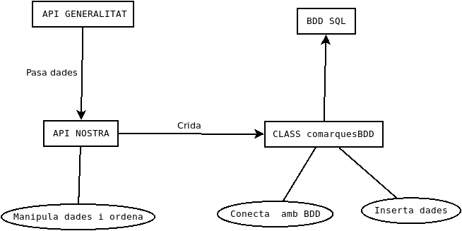
API

Slide 3
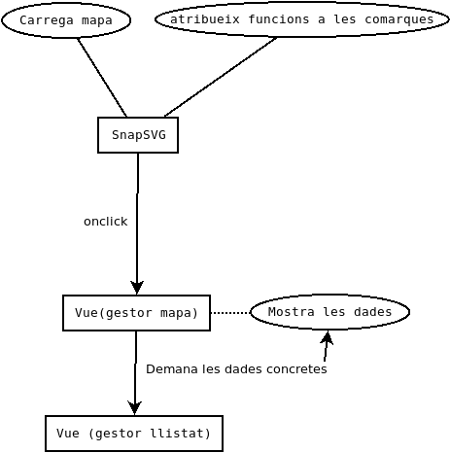
Mapa

Slide 4
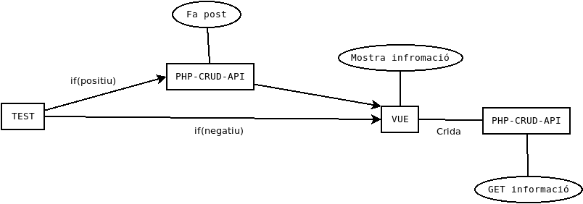
Test

Slide 5
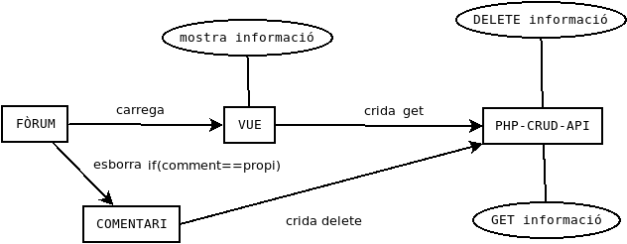
Fòrum

Slide 6
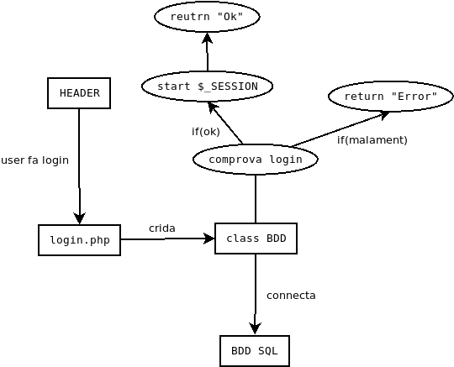
Login

Slide 7
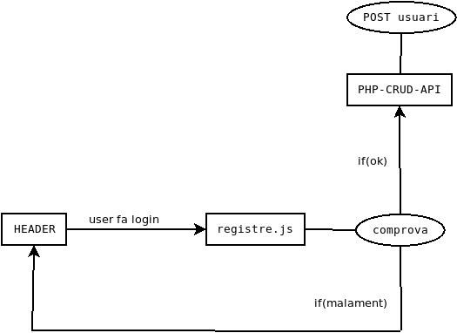
Register

